Slide 1
Better Resume
岗位胜任力评估智能体
面向项目经历的模拟面试与能力评估
项目计划书 [队伍名称]: [哈吉米重度依赖]
2026.09

Slide 2
目录
01
项目定位与使用流程
02
面试架构与评估逻辑
03
知识库与自适应 RAG
04
会话管理与运行保障
06
报告展示与参赛信息
02

Slide 3
项目要解决的问题
简历写了“做过”，
面试还要问清楚“怎么做”。
练习围绕个人贡献、技术选择和结果验证展开。
报告指出回答中已有的依据，以及仍需补充的内容。
让项目经历经得起追问，让能力评价有据可查。
03

Slide 4
使用场景
准备求职的学生
开发者与维护者
模拟面试
复盘项目经历
本地体验
修改与反馈
学生填写简历与目标岗位后，系统围绕项
目经历连续追问，并形成复盘建议。
开发者可查看工具调用和评分依据，通过
模型配置与知识卡调整提问方式。
学生通过本地模拟面试复盘经历，开发者可配置模型并查看执行记录。
04

Slide 5
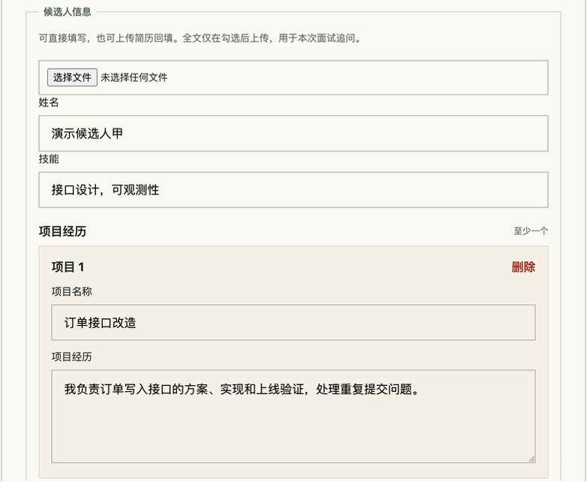
简历与项目输入
系统从简历与 JD 中提取项目和岗位信息，用户可在开始面试前校正
项目经历
系统按项目组织个人职责、实施过程与结
果。
目标岗位
岗位要求被映射为本次面试的调查计划。
输入校正
用户可在输入页核对项目归属与提取内
容。
本地页面截图，使用项目自带的“演示候选人甲”档案。
05

Slide 6
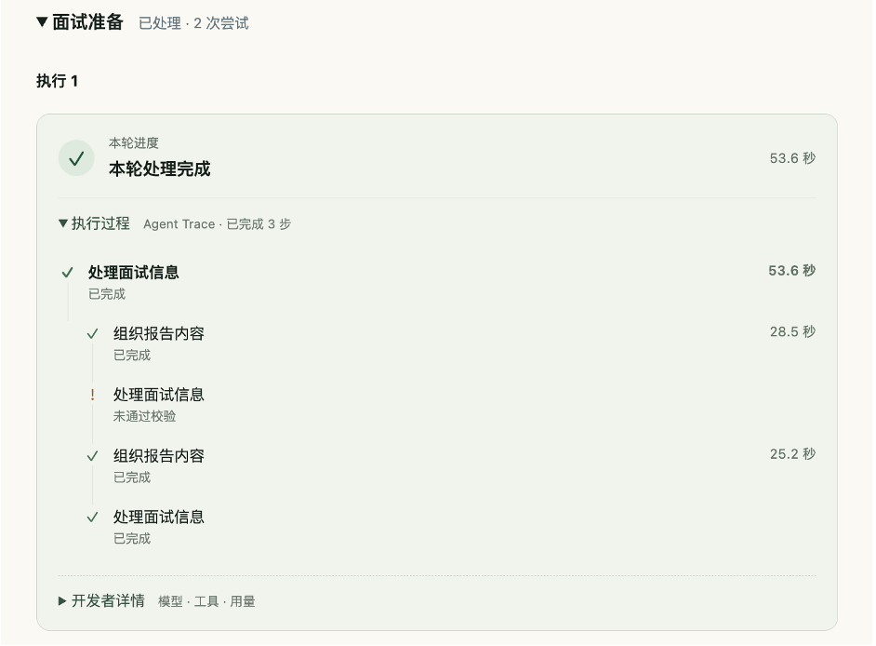
问答记录与执行详情
系统保存每轮问题、回答与执行记录，支持面试复盘和技术追踪
首轮问题核实个人交付。
06

Slide 7
目录
01
项目定位与使用流程
02
面试架构与评估逻辑
03
知识库与自适应 RAG
04
会话管理与运行保障
06
报告展示与参赛信息
07

Slide 8
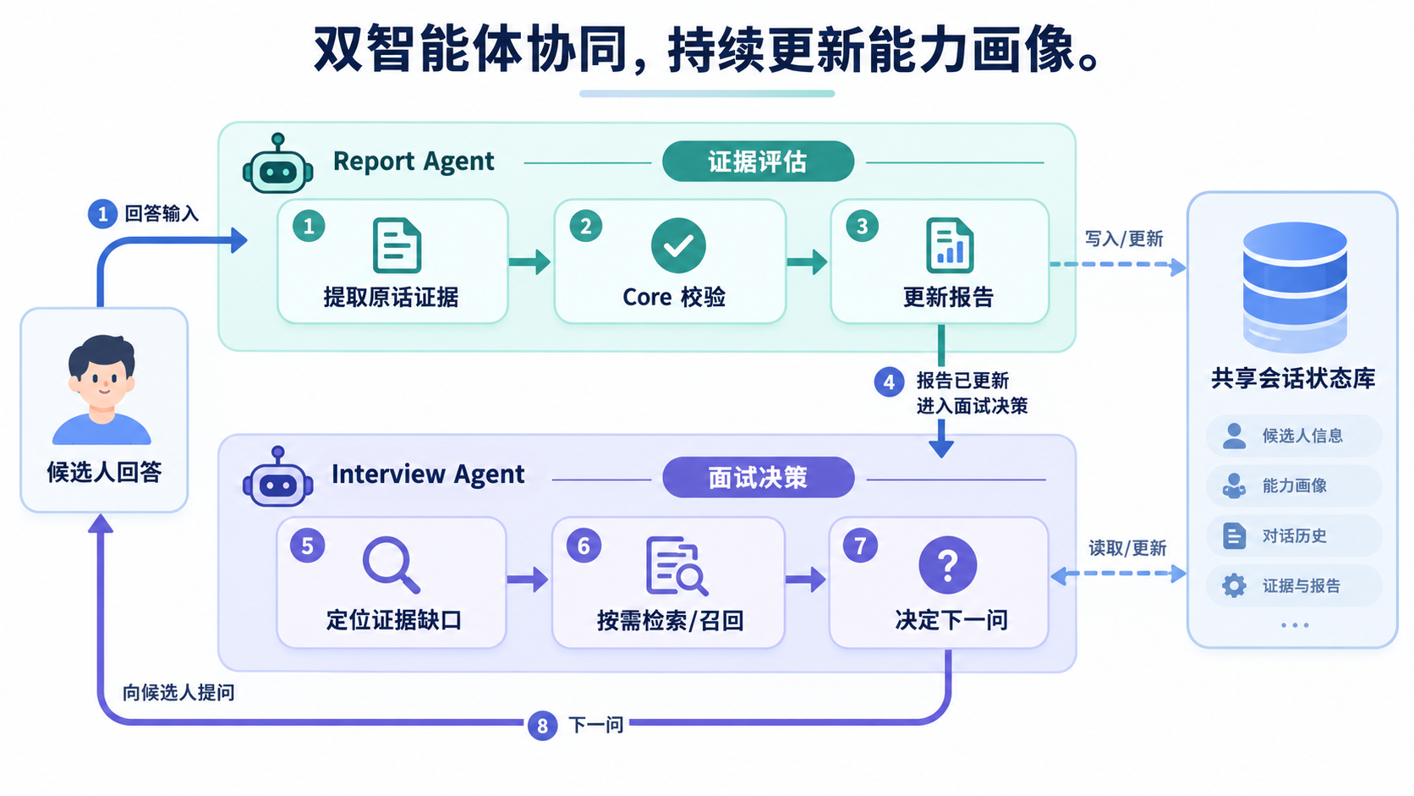
08

Slide 9
双智能体协同：边调查，边建立能力画像
我们将证据评估与面试决策分工，让每一次追问都建立在最新能力画像上
组件 | 主要工作 | 输入与约束
Report Agent | 模型从当前回答提取证据 | 上下文包含当前项目的完整证据
Interview Agent | 模型决定下一问或申请结束 | 上下文包含全局字段索引与焦点项目
Interview Core | 程序校验证据并计算评分 | 校验覆盖原话、项目和能力归属
SQLite / API | 系统保存会话与执行状态 | 报告与下一决策成功后统一提交
Report Agent 整理证据，Interview Agent 根据更新后的报告决定下一步。
09

Slide 10
从一次回答，到下一步调查决策
每轮回答先通过一系列证据处理流程，再用于生成下一轮调查决策
01
回答持久化
API 在模型调用前保存回答命令，失败重试沿用同一命令。
02
证据更新
Report Agent 从回答中提取证据，
Core 检查原话、项目归属与深度。
03
调查方向选择
Interview Agent 读取更新后的报告，
结合检索与召回结果决定下一步。
04
结果提交
报告与下一决策在同一事务中提交，
前端同步展示结果与执行记录。
工具校验失败后返回具体错误，模型可修正参数后重试。
10

Slide 11
动态路径优化：沿着证据缺口深入追问
agent持续识别新线索、定位证据缺口，在深入核验、切换项目与结束调查之间动态决策
当前观察 | 模型的响应策略 | 程序约束或执行记录
回答出现具体方法或约束 | 模型沿新线索继续核验 | 线索关联原话，跟进引用不可重复
做法明确，选择依据不足 | 模型核验依据、取舍与边界 | targetDepth 记录目标深度
准备换项目，但调查尚未 完成 | 模型补充调查或解释转换依据 | 校验反馈尚未完成的调查项
候选人要求换题或持续无 新信息 | 系统暂停项目，保留未核验项 | 暂停项目不再进入下一轮调查
模型认为可以结束 | 模型发起结束请求 | 校验通过后，系统邀请候选人补充
每轮回答都会更新调查依据，工具校验结果也会反馈给模型。
11

Slide 12
五层能力核验：从“做过”问到“能迁移”
系统以陈述、细节、依据、取舍和迁移区分回答深度，逐轮核验
1
陈述
做了什么
报告中的边界说明
“使用了混合检索”
2
细节
具体步骤与参数
“两路各召回 50 条”
示例中，候选人已说明
具体做法与参数，
尚未解释选择依据。
报告据此记录第 2 层支持，
以及第 3 层的证据缺口。
3
依据
选择背后的观察
为什么采用 RRF
4
取舍
替代方案与代价
重排效果与延迟怎样权衡
5
迁移
新约束下的判断
文档规模扩大后的瓶颈
连续含糊、跳过或重复回答时，系统可暂停该项目。
12

Slide 13
目录
01
项目定位与使用流程
02
面试架构与评估逻辑
03
知识库与自适应 RAG
04
会话管理与运行保障
06
报告展示与参赛信息
13

Slide 14
知识工程：把面经转化为追问能力
我们构建了覆盖四类技术方向的知识处理流水线，为智能体提供可检索、可追溯的核验知识
338
题目识别与归并
导入流程从原始文档中识别题目，
按方向和题号归并，形成去重后的题目集合。
张核验卡
核验知识卡整理
我们将题干、考察点和出处组织为知识卡，
并补充核验场景与追问方向。
AI / Agent
106
前端
68
向量索引构建
后端
64
索引流程将知识卡编码为向量，
并结合字段与深度标签支持定向检索。
算法
100
知识素材来自xyma2003/interview-bagu，原题与来源链接随项目保留。
14

Slide 15
一张知识卡，如何问出工程能力的分水岭
原始题目 Q17
场景匹配
候选人提及幂等、重试或状态恢复时，
该卡可作为追问参考。
在多 Agent 系统中如何处理状
态一致性和任务幂等性问题？
核验焦点
知识卡区分去重键、执行结果，
以及 checkpoint 的提交时机。
具体追问
适用字段：机制、职责、故障
适用深度：2–5
原题与核验正文关联保存
问题聚焦外部操作成功后，
checkpoint 写入前的故障恢复。
问题生成约束
问题依据候选人已描述的机制展开，
不预设外部接口支持事务。
Q17 将状态一致性与幂等性问题细化为可在面试中核验的故障场景。
15
Notes:
代码依据：knowledge/README.md、knowledge/cards.json、apps/server/src/knowledge-store.ts、knowledge-import.ts、rerank.ts。核对日期2026-09-08。实际记录 ID=interview-bagu-ai-agent-q17-consistency-idempotency。此首批卡仍保留固定commit链接，但新导入卡不统一要求固定commit。展示内容按该卡正文压缩。

Slide 16
知识卡使追问角度更落地
同一段关于幂等键与 checkpoint 的合成回答
无检索
引用 Q17 核验卡
进程重启后，系统具体如何判定一
次工具调用应直接跳过还是重新执
行？
如果订单接口已经成功、但
checkpoint 写入前进程崩溃，你
们恢复时用什么方法判断这次订
单是否需要重放？
工具校验在两组运行中均返回过深度错误，模型修正参数后完成提交。
2026-09-06，旧版检索的单次合成案例，展示知识卡参与提问的方式。
16
Notes:
两段问题逐字提取 data/evaluations/phase4-knowledge-questions-smoke.json，2026-09-06，gpt-5.6-sol。有检索侧 reason 为“核实外部副作用与本地状态之间出现故障窗口时的具体恢复机制”，targetFieldId=project_2abbfz:mechanism，targetDepth=3。两侧均出现一次 ask_candidate 拒绝后接受；invalid_depth 是记录的 blockerCode，不据此推断未保存的首轮完整参数。历史记录来自20卡、Top-3时期，当前检索已升级，不把这组原文当作新版重排效果。

Slide 17
增量索引：知识更新精确到卡片
索引流程分别处理语义内容与来源信息，仅在语义变化时更新向量
语义编码内容
来源链接与记录标识作为元数据保存。
深度标签参与检索前的范围筛选。
领域、字段与原题
源题考察点
完整核验正文
知识卡的变化 | 索引处理
来源链接或适用深度变化 | 系统更新元数据并复用已有向量
正文、原题或语义标签变化 | 索引流程仅重算受影响的知识卡
删除卡片或更换 embedding 配置 | 索引同步清理或重新生成向量
新向量全部准备完成后，SQLite 事务统一发布索引，保证更新完整性。
17
Notes:
代码依据：knowledge/README.md、knowledge/cards.json、apps/server/src/knowledge-store.ts、knowledge-import.ts、rerank.ts。核对日期2026-09-08。embedding_hash只跟踪实际embeddingText，content_hash保存完整卡片摘要。embedding_fingerprint变化触发全量生成。向量按10张分批请求，校验维度后BEGIN IMMEDIATE并原子替换索引。

Slide 18
混合检索：从回答线索找到核验切口
Interview Agent 将回答中的具体机制与当前调查目标转化为检索查询
01
查询构造
Agent 读取报告后生成查询，
并按调查需要附带字段与深度条件。
02
混合召回
系统按字段与深度筛选，
以 RRF 融合向量与 BM25 排名，形成 20 个候选。
03
重排分流
系统根据两路一致性、向量分差与词覆盖率，
选择相应的重排路径。
04
问题生成
Agent 结合回答与命中卡片生成问题，
系统核对并记录实际引用。
Report Agent 只依据候选人证据。知识卡为 Interview Agent 提供追问素材。
18
Notes:
代码依据：knowledge/README.md、knowledge/cards.json、apps/server/src/knowledge-store.ts、knowledge-import.ts、rerank.ts。核对日期2026-09-08。BM25用Intl.Segmenter中英文分词、停用词过滤，检索文档为原题和考察点；RRF常数60。领域参与embedding而不是独立硬过滤。每轮最多两次retrieve_probe_knowledge，重试共用预算；knowledgeIds按实际命中校验。

Slide 19
自适应 RAG：把计算量用在难判断的查询上
我们设计了三级检索分流，让明确查询快速直达，让复杂查询获得更充分的候选与重排
本地判断 | 系统处理 | 判断条件
高置信度 | 系统跳过rerank，采用本地筛 选 | 两路首位一致，向量 ≥0.60 词覆盖 ≥0.45，领先分差 ≥0.06
中置信度 | rerank 重排前 20 个候选 | 其余查询满足任一条件： 向量 ≥0.40 或词覆盖 ≥0.35
低置信度 | 候选扩至 50 个后进入重排 | 其余情况
Mini模型 读取候选卡的原题与考察点，一次返回全部候选的相关性分。
未启用 mini 模型或调用失败时，系统使用本地相关性分继续筛选。
置信度由检索特征与规则阈值判定，用于选择重排路径。
19

Slide 20
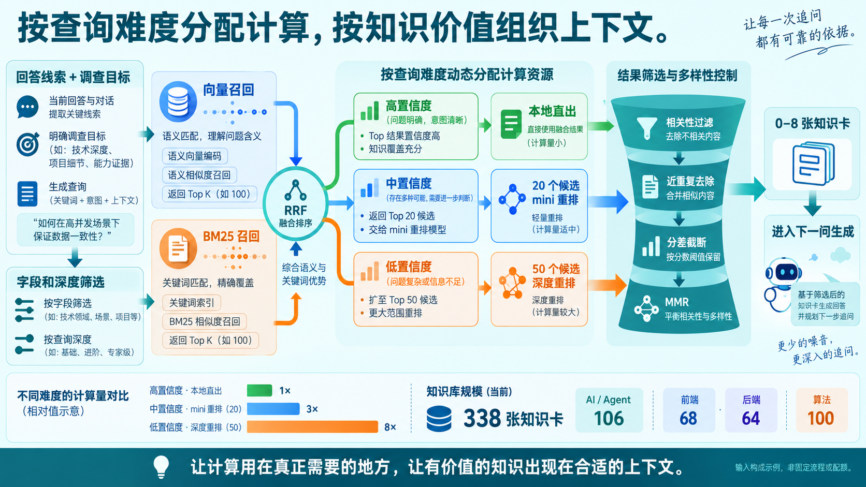

Slide 21
目录
01
项目定位与使用流程
02
面试架构与评估逻辑
03
知识库与自适应 RAG
04
会话管理与运行保障
06
报告展示与参赛信息
21

Slide 22
长对话记忆：跨项目找回关键证据
会话状态
统一保存
轻量摘要
系统每轮生成带有项目和证据来源的摘要，
摘要长度控制在约 1500 字符以内。
按需召回
Agent 可按需检索早期回答和已接受证据，
也可检索用户授权保存的简历全文。
摘要与检索结果
都能指回回答或证据
可重建的索引
摘要与向量索引从会话事实派生，
可随会话状态重新生成。
摘要与召回围绕同一会话工作，支持跨项目查找早期回答与证据。
22
Notes:
来源 packages/interview-core/src/memory.ts、apps/server/src/session-memory.ts、packages/pi-runtime/src/recall.ts、docs/phase/phase4/README.md。不能声称跨候选人记忆或已实现跨会话成长画像。

Slide 23
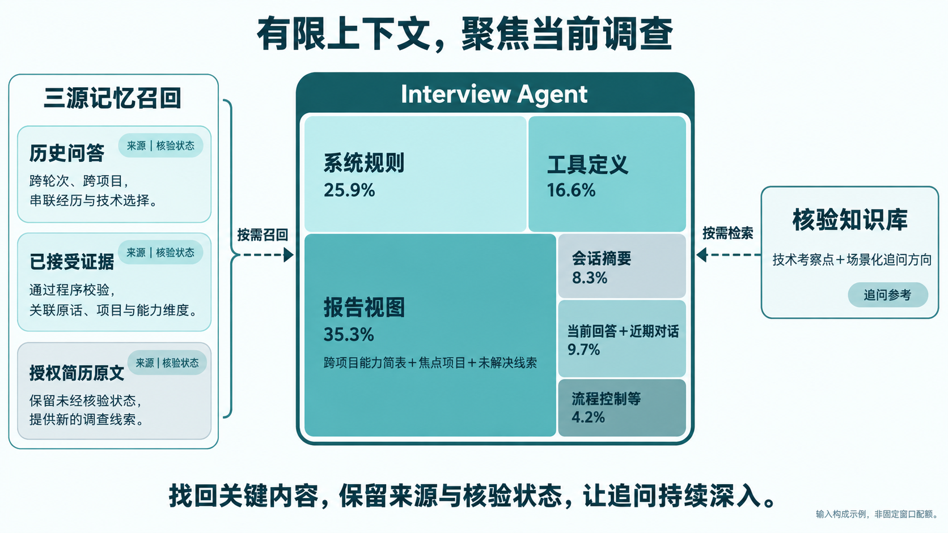

Slide 24
换题与开放交流
“这部分我确实不清楚，
能换一个项目吗？”
尊重换题
保留边界
留出交流
候选人要求换题后，
系统停止当前项目调查。
连续含糊时，系统暂停追问
并在报告中保留未核验项。
面试结束前，候选人可补充
经历或向面试官反问。
候选人明确换题时停止当前项目，报告保留未核验内容。
24
Notes:
候选人语句为机制示例。来源 README.md、packages/interview-core/src/open-floor.ts、packages/pi-runtime/src/clarification.ts。每轮单主要问题，中性承接。拟人度仍需真人评价。

Slide 25
可靠执行：一次回答，一份一致的结果
同一回答命令贯穿证据更新与问题生成，结果在完成后统一提交
使用情境 | 系统处理 | 用户获得的结果
刷新或重启 | SQLite 载入已保存会话 | 已开始的面试可继续进行
重复提交 | 回答命令按幂等规则执行 | 同一回答不重复累计证据
超时或输出不合规 | 输入保留，支持备用模型配置 | 原始回答可用于恢复处理
处理中途出错 | 报告与下一决策成功后才提交 | 已完成的会话状态保持一致
本地 SQLite 保存会话和执行状态，支持刷新后的历史恢复。
25
Notes:
来源 apps/server/src/store.ts 的 claim/complete，apps/server/src/execution.ts 的 answer，apps/server/src/model-stage.ts。存在故障注入与恢复测试。主备模型共用命令截止时间，不能把备用配置等同于无限重试。

Slide 26
模型路由协同的效率收益（v1版）
21.4%
41.5%
总 token 减少
模型累计耗时减少
策略 | 总 token | 模型累计耗时
全程强模型 | 302,691 | 1,462.2 秒
快速报告 + 强模型追问 | 237,935 | 854.8 秒
2026-09-02，6 组固定案例，每策略运行一次，记录来自不同对话轨迹。
26
Notes:
来源 docs/phase/phase1.5/results/routing-matrix-v0.1.json，2026-09-02。强模型 gpt-5.6-sol，报告快速模型 gpt-5.6-terra。总token为输入与输出之和。降幅=(302691-237935)/302691、(1462178-854770)/1462178。两策略行为Gate均6/6，不代表人工质量Gate。质量对照因Gold及路径问题无效，未使用其precision/recall。不宣称金额节省或当前版本稳定复现。

Slide 27
目录
01
项目定位与使用流程
02
面试架构与评估逻辑
03
知识库与自适应 RAG
04
会话管理与运行保障
06
报告展示与参赛信息
27

Slide 28
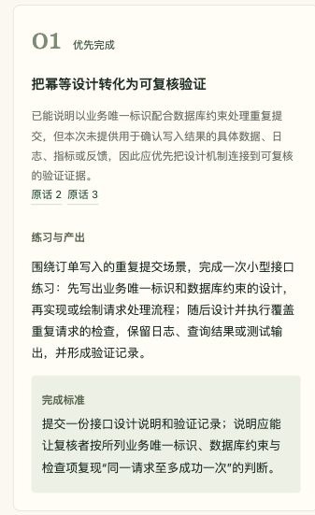
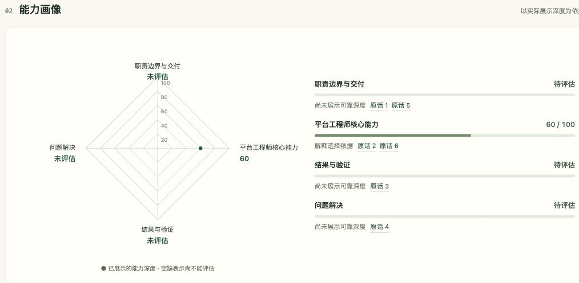
从能力画像，到可执行的提升路径
报告呈现已展示的能力深度，并将改进建议细化为练习与完成标准
历史演示报告中，匹配分对应 1 条合并的岗位要求，其他能力维度仍按证据呈现。
28
Notes:
2026-09-08 在本地副本打开2026-09-07演示候选人甲的历史报告。report-radar.png 完整展示四维雷达与待评估项；report-advice.png 展示第一项提升任务。该记录匹配分100仅按1/1条合并JD要求计算，其他维度仍待评估。截图不修改原有分数、文本或图形。

Slide 29
免费分享与项目维护
01
02
03
04
发布
反馈
贡献
维护
项目计划通过
GitHub 发布源码和
本地使用说明。
用户反馈将用于定位
安装问题、重复追问
和不合理报告。
知识卡、回归案例与
文档均纳入项目协作
范围。
维护工作按问题影响
安排，修改后以固定
案例检查回归。
项目按个人本地使用设计，计划通过 GitHub 免费提供源码与使用说明。
29
Notes:
这是维护方向，贡献指南和根目录LICENSE尚未建立，不宣称已有贡献者社区。模型API用量由使用者与其服务商自行承担。

Slide 30
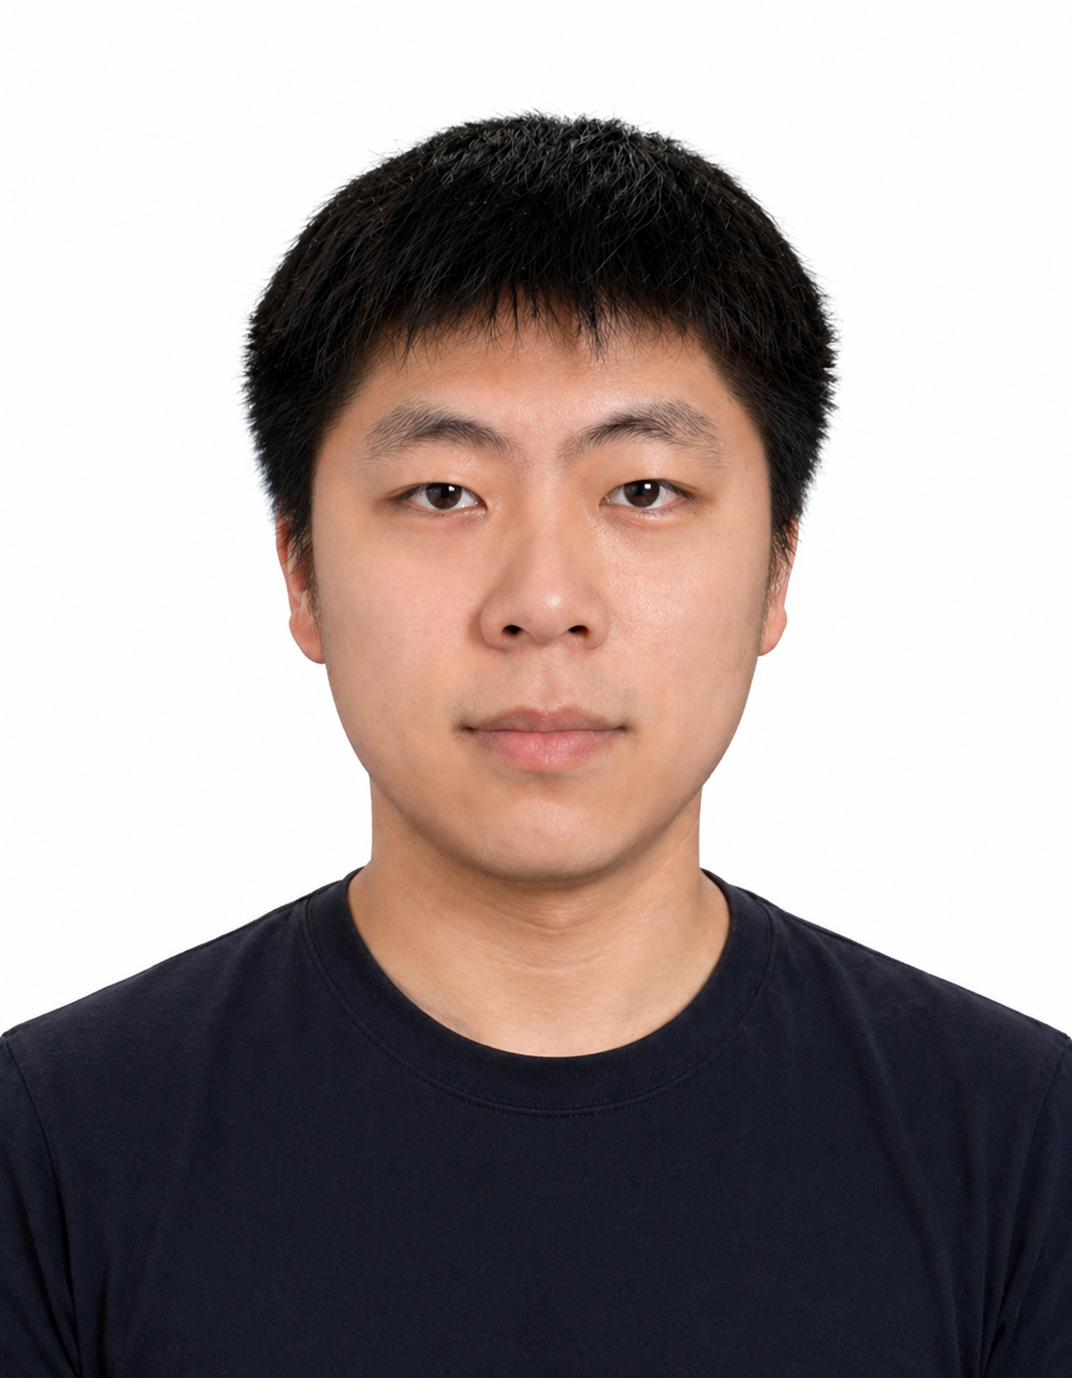
项目团队
[姓名]：黄欣
[学校 ]：中国科学院大学
30

Slide 31
项目地址
github.com/lux-666/better-resume
通过 GitHub 免费开源
下载源码后在本地运行
[队伍名称] : [哈吉米重度依赖]
[负责人联系方式] : [hxlux@qq.com]
31
Notes:
2026-09-08 在 GitHub 项目页面确认仓库标记为 Private。未修改可见性或权限。最终提交前需确认源码获取方式及主办方对本地体验方案的接受情况。

